Slide 1

产品设计与用户体验
Pony

Slide 2
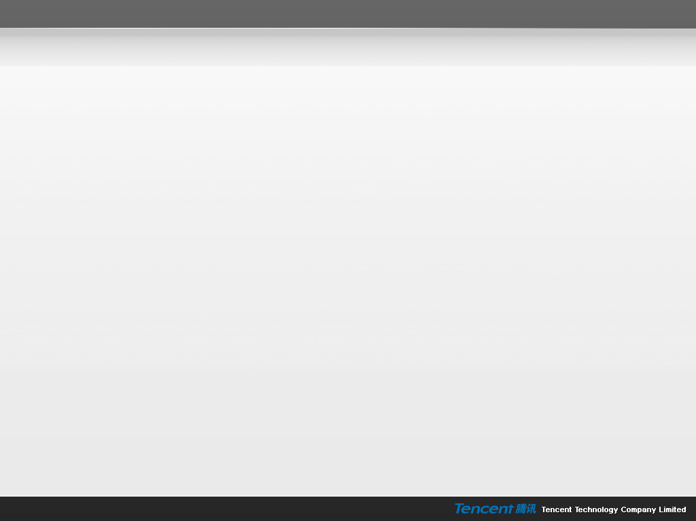
目录：
从案例谈产品设计与用户体验
产品需求设计
运营式研发
交互设计与视觉设计

Slide 3
口碑相传的产品设计之道
  核心能力和速度
  交互体贴细致，视觉简洁清爽
  高端用户(意见领袖）的关注
  如何在良好口碑下持续增加功能

Slide 4

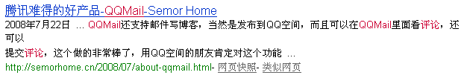

产品设计—口碑相传
暂不借外力情况下（无IM、营销），对自身产品的口碑验证
  “QQ有这么多用户，还需要其它推广措施吗？我们不想借助一些promotion手段，想看用户自然传播的结果，更加坚实一些”
  “能搭好一个平台看着用户数‘自动’增长是多么爽的感觉！让我们每天都想想能做些什么不“打扰”增长的势头，持续的爽下去”
  “我们不缺进来的用户，通过优秀的体验留住用户，才是我们的重点。口碑是可以通过优秀的产品体验积累起来的”

Slide 5

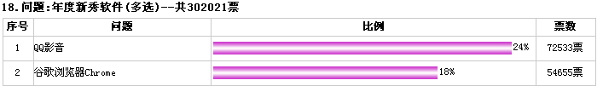
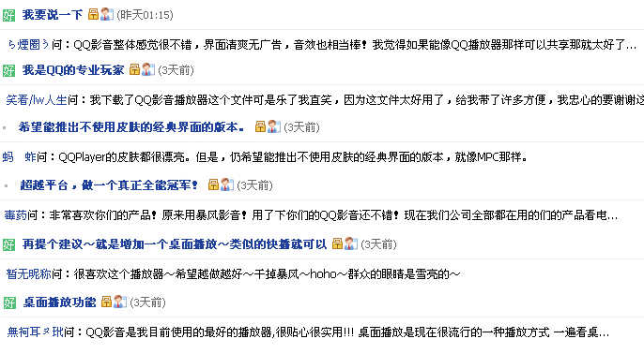
产品设计—口碑相传
找到技术的突破点，用户自然感受到QQ影音比暴风做得好
  在2008太平洋常用软件年度评选中，直逼老牌暴风，并成为年度新秀第一

Slide 6

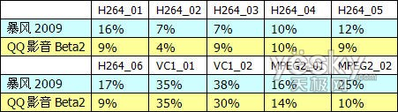
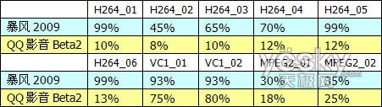
产品设计—核心性能和速度
QQ影音一推出就可以正面挑战暴风影音，不是因为功能多，界面漂亮，而是在性能和速度上直接超越了暴风
高清智能加速:
自动判别文件类型和机器显卡，选择合适的解码器并智能启动高清加速
测试结果——环境A(Windows XP) 测试结果——环境B(Windows Vista)

Slide 7
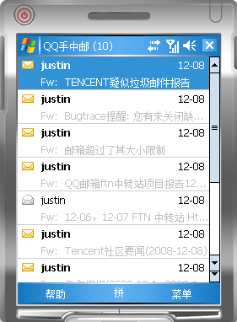
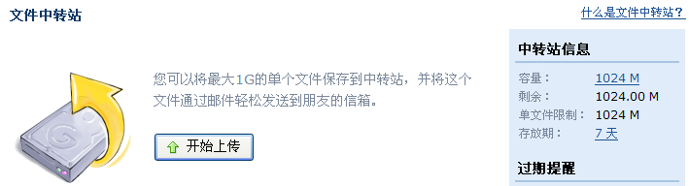
产品设计—核心能力和速度：无所不用其极,体现最强的技术
希望在承受范围内尽量强化这里的吸引力，打造国内最一流的文件平台
  “希望我们在这里的建设要无所不用其极，什么方法都要想，加快速度。只要在文件传送这一点形成强大的难以逾越的实用性口碑，最终的胜算就大增”
  “抓紧把超高速上传布局好，这里还是有机会在我们传文件快这个口碑上建立壁垒的。这里需要大量IDC布局和server调度程序建立门槛”
优秀的技术实现+优秀的产品体验=优秀的产品
  “对手机邮件客户端，需要一些协议级底层研究，
  最少流量的状态同步，向Blackberry看齐”

Slide 8
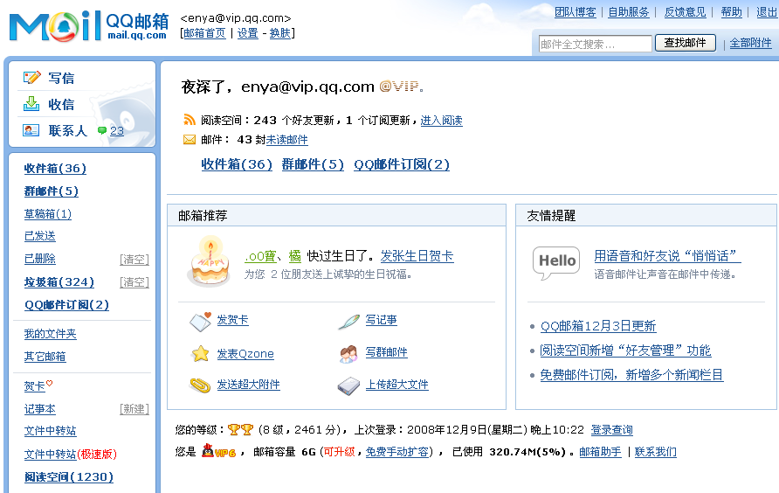
产品设计—交互界面：少即是多
做得越多越不好，我们需要经常告诫自己，是不是做得太多了？
用户价值不会因为是统一了（大而全）而体现的，而是每一个单项是否能真正赢得用户的喜爱。“简单”的核心在于，做好最核心的10个，放弃其它的90个。
技术人员总希望将每个需要的不需要的功能都铺在面板上让用户看到。而好的产品总是让用户看不到技术的存在。

Slide 9
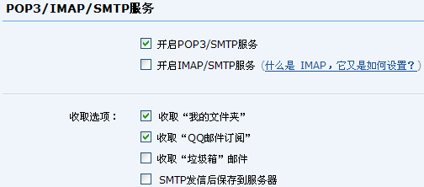
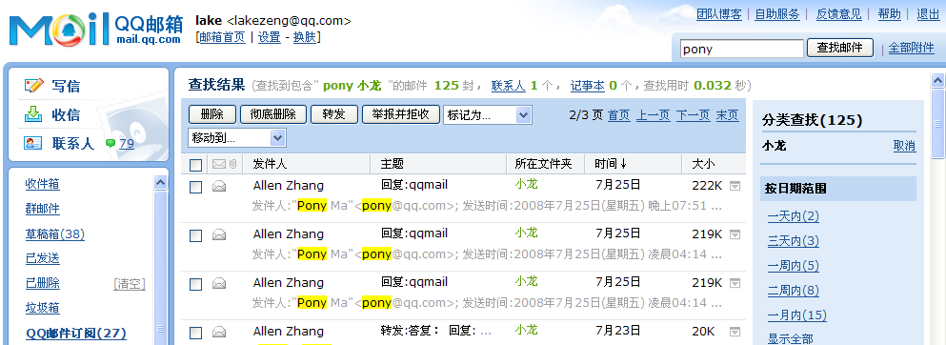
产品设计—高端用户的口碑影响力
做差异化和高端化卖点倒是不错，未必有多少人用，但能影响人，如IMAP4功能
  只有我们和GMail做了免费的IMAP服务！
IMAP，邮件搜索，SSL并且是满足最挑剔的高端用户的需求
  QQMail是国内第一家支持邮件全文搜索的邮箱
Notes:
Pony：如果我们开发有余力，用这个做差异化和高端化卖点倒是不错，未必有多少人用，但能影响人。
说明：IMAP是一种比POP3更高级的通信协议，不过因为技术门槛较高，往往只有一些专业技术人士了解和应用。广研也比较犹豫是否该做，但pony给了我们信心和指引——”差异化和高端化卖点”，该功能推出后，用户反应热烈，认为“这是专业邮箱的表现”。在QQ邮箱中还有很多，可能使用人数不多，但口碑较好的功能特性。譬如：自动转发、smtp发信自动保存服务器等。
Pony：“我们一直没启动https安全模式，这里的性能耗费会多多少评估一下，或如cpu不是瓶颈，我们应该补上，从评论中看出一些用户未这点仍然未接受qqmail。 ”

Slide 10
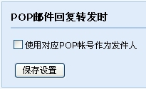
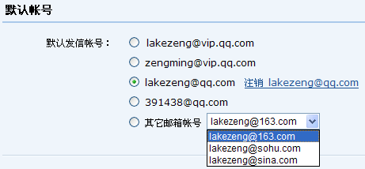

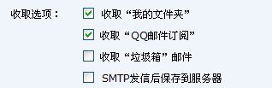
产品设计—高端用户口碑：只要是用户需要的，不妨大气一些
我们可以大气一些，有用户价值我们就应该这么做。赢得高端挑剔用户的口碑
  只要在POP文件夹的回复和写信的默认帐号都是该POP地址，甚至后来我们还允许用户将所有发信地址都缺省设置为其它邮箱地址。后来数据证明，POP文件夹的使用用户超过85%都是活跃用户，我们人性化的服务更能赢得用户的认可
  提供POP，提供自动转发，SMTP发送也自动保存到发件箱
  升级到50M附件（业界最大）
Notes:
Pony：如果大多数用户还是愿意给我们默认影响为用@qq.com回信，我们可以把这个作为设置里的option，让一些确实希望不同pop folder的信默认用各自的原来名义发和回信的用户可以在这里设置。
或者如果经过分析，大多数人是希望如此则我们可以大气一些全部默认按各自名义去操作，当然这会仅成web mail client了，但有用户价值我们也应该这么做。
说明：POP文件夹刚推出时，POP文件夹中的邮件（如：XXX@163.com）进行回复时，发信帐号都默认是QQ邮箱的地址。主要目的是强迫用户能尽快转化为QQ邮箱的忠实用户。在pony的指导下，我们主动改为只要在POP文件夹的回复和写信的默认帐号都是该POP地址，甚至后来我们还允许用户将所有发信地址都缺省设置为其它邮箱地址。后来数据证明，pony的思路是对的，POP文件夹的使用用户超过85%都是活跃用户，我们人性化的服务更能赢得用户的认可。

Slide 11

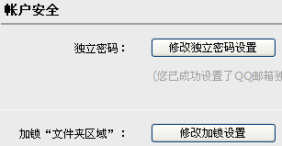
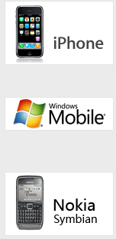
产品设计—高端用户的口碑影响力: 安全和新终端接入
支持邮箱名，能关闭数字帐号
支持双重密码，更加安全
支持高端和商务手机体验

Slide 12





产品设计—高端用户的口碑
浏览器的兼容性，如QQMail一直是兼容多种浏览器
  IE内核类
  Firefox
  Chrome
  Safari
  Opera
产品功能的向后兼容性
产品升级时的兼容性考虑，包括
  用户的设置的配置和使用习惯配置
  安装位置，文件夹的命名格式等
  如何更Smart的更改注册表（已有则无需再写，减少操作系统和安全产品的预警）

Slide 13
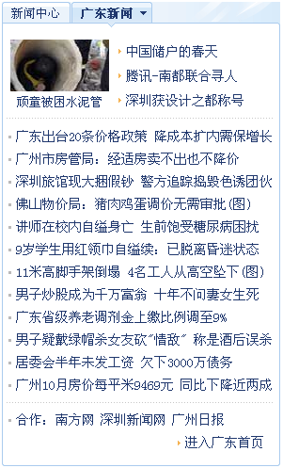
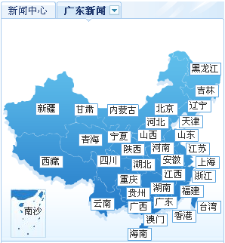
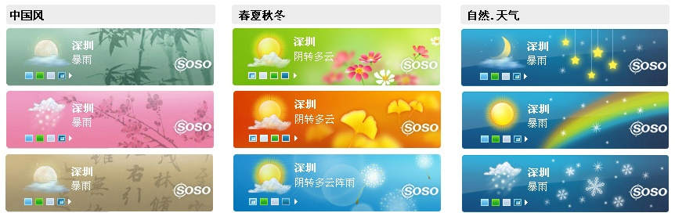
产品设计—满足用户个性化需求
在无形中提供针对用户的个性化服务
  默认提供本地新闻，并提供用户设置
  本地天气，个性化换肤（推送+自定义）
Notes:
换肤可以根据节气节日重大事件，自动推送，也可以让用户主动自定义。

Slide 14
产品设计—持续增加新功能
  如何在良好口碑下持续增加功能
    常规功能逐步补齐
    细小局部创新永不满足
    建立快速反应开发机制，实时灰度上线体验与反馈调整
    谨慎增加，判断用量，适时出现
    产品经理与开发人员的驱动心态

Slide 15
小结
产品设计
  口碑传播
  少即是多
  兼容性
  无所不用其极
  关注性能和速度
  抓住高端用户
  大气的设计
  满足用户个性化需求
  寻求差异

Slide 16
运营式研发
  服务可靠稳定：基础设施、架构、应用设计对容灾的考虑
  日日用（包括周末），人盯人
  看论坛，搜博客，重视反馈，体现开发团队的活力，拿口碑
  建立快速上线测试机制

Slide 17
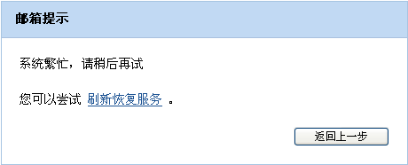
运营—不稳定会“功亏一篑”
“运营真不能再出问题了。 IDC和应用抗故障两方面都要加强，否则功亏一篑”
  07年QQMail出了一些运维故障。现在通过核心的系统和业务数据异常波动来发现问题

Slide 18
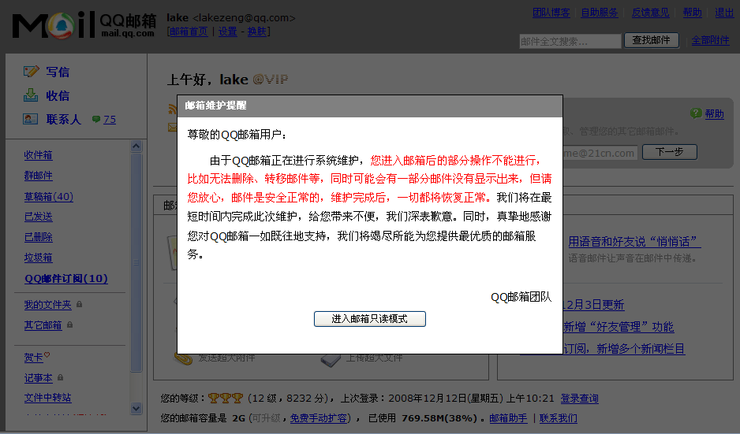
运营— 抗灾容灾能力
“发生硬件故障时，至少要能让用户看邮件”
  今年发生好几次硬盘故障导致的几小时的邮箱不能用。现在QQMail正在开发“实时只读容灾系统”，即使硬件故障，用户也能利用实时备份的数据进入到邮箱的“只读”模式读邮件（同时支持写邮件）。

Slide 19
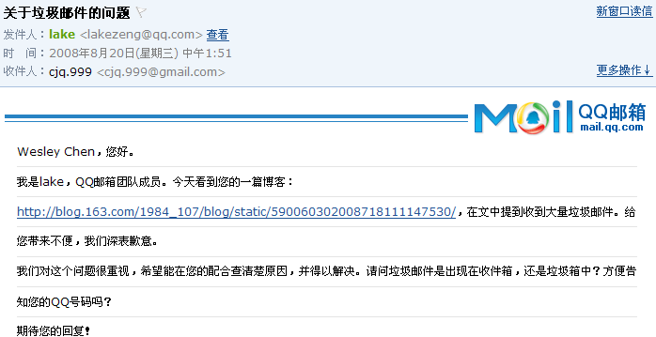
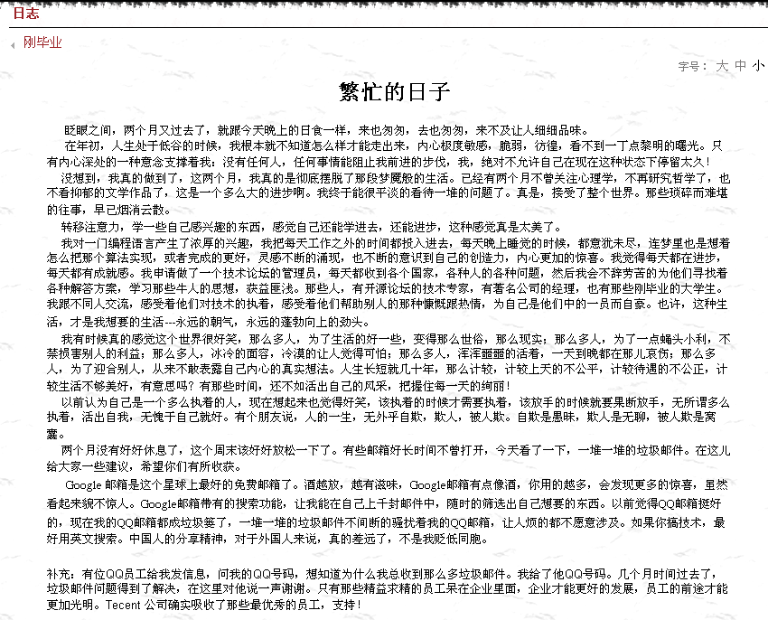
运营—跟踪用户定位问题
“当看到用户在论坛和博客上提到有关邮箱的某些不明确的问题时，产品人员都会通过QQ、邮件等各种可能的联系方式，主动去联系对方，搞清楚问题的细节并解决问题。当然，用户也会报答我们一个好的口碑。”
  补充：有位QQ员工给我发信息，问我的QQ号码，想知道为什么我总收到那么多垃圾邮件。我给了他QQ号码。几个月时间过去了，垃圾邮件问题得到了解决，在这里对他说一声谢谢。只有那些精益求精的员工呆在企业里面，企业才能更好的发展，员工的前途才能更加光明。Tecent 公司确实吸收了那些最优秀的员工，支持！

Slide 20
交互设计
  把自己想象成一个迟钝、挑剔、易怒的傻瓜来使用产品
  抓主要矛盾，重点关注最常使用的交互点
  产品经理有前台和后台技术背景，有助于设计的判断和平衡
  擅长体会和学习业界优秀交互案例
  视觉关注和决策行动，决定准确和快一秒
  键盘少敲一下，鼠标易于点选，鼠标少移一段，操作形成定势
  照顾用户习惯
  如何把新功能引入

Slide 21

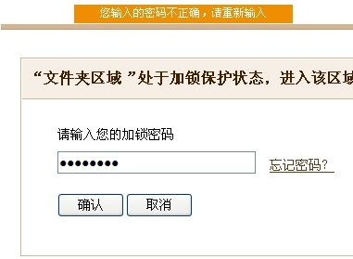
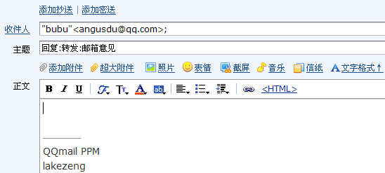
交互设计—Don't make me think
“返回”的位置和做法很重要：这是整个QQMail的交互的“枢纽”，如同围棋中的“玉柱”，也定义了邮箱的交互风格。
帮用户自动选中：在输入独立密码或加密folder输入密码时错误后，应该把输入框内的内容select上，这样就可以直接打入而不用清除了
光标定位：之前的点"回复"时光标focus到正文的问题改好了,但却没有注意到点"转发"时光标,反而应是在"收件人"处而不是正文处, 因为一般总要填写转发人, 而回复(包括回复全部)则是直接输入内容.

Slide 22


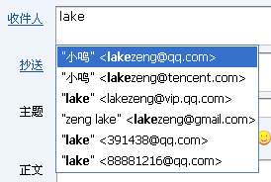
交互设计—符合用户习惯与预期
类Outlook客户端操作，但比它做得更优秀
  先字母排序，再优先显示最近联系人，减少键盘操作。这么细的体验，但一旦用上，就觉得别的同类产品很粗糙了！
Notes:
另外可能一个比较有难度的建议（以前也提过但解决不了），就是在输入收件人时，但自动匹配出来几个若干选择时，如果能通过之前大致记录某些联系人 email的发信次数的频次统计，按频次排序，用得多的email在前面，会更加便于选择，直接敲回车就选上了，不用在按下箭头挑选。当然这里要平衡系统 负荷，看有无有极低负荷只要有定性判断不需要精确定量判断的方法。

Slide 23
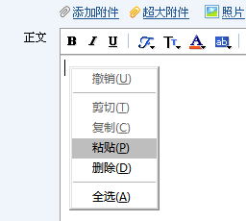
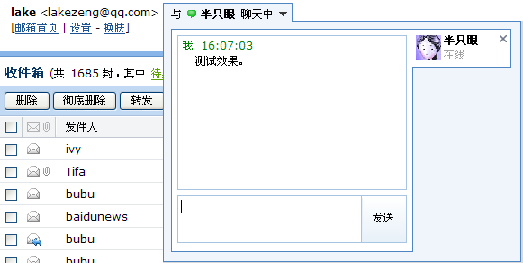
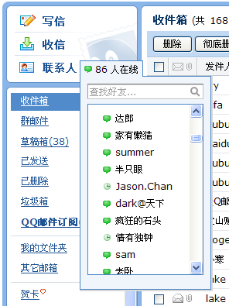
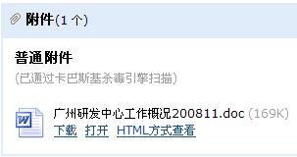
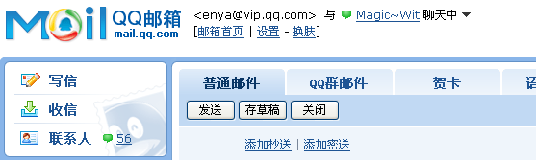
交互设计—符合用户习惯与预期
兼容客户端邮件菜单习惯
  在用TT或QQ/TM/RTX截屏后的图,mail原来在写信时用Ctrl-V可以贴出来，但右键则不能。
不要随意去掉用户正在使用的功能
  原来mail在做出了“HTML方式查看”后，去掉了“打开”功能
符合用户预期，点击其他地方，WEBQQ的浮动窗口隐藏到固定位置
Notes:
Pony：不要随意去掉用户正在使用的功能。以前收到doc文档，直接点查看可以在浏览器里直接看doc格式，现在突然改为预览模式，又看不全，逼人只能用下载。很不爽。
说明：用户读文档附件时，一般存在“查看”、“下载”。QQ邮箱后来推出“预览”，并取消了“查看”，当时的预览模式还不完善，无法看到图片、表格等元素。导致pony的投诉。
Pony：开始很疑惑左边的列表，第一反应是我mail原来的menu怎么点？（这里让人疑惑就不好)尝试一拖，原来是浮动窗口哦（一开始确实看不出来），之后怎么拖都觉得挡地方，毕竟mail里的页面不会就着这个浮动窗口而调整的，所以目前测试可行性是ok，但推出不能这样啊。应该再弱化一些，融合在qqmail里，比如放在地址本里（在写信时右边也可和常用地址一样可以访问到），也可以单独点最top那里的menu可以下拉选取即可。
说明：最早，webqq是采用浮动窗口，展开后无法自动收回，所以经常挡住邮箱页面，对邮箱正常应用的影响较大。调整后，无论好友列表和聊天窗口都有固定位置，而且点击邮箱页面，webqq页面自动隐藏，聊天、写信两不误。

Slide 24

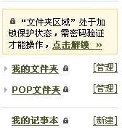
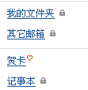
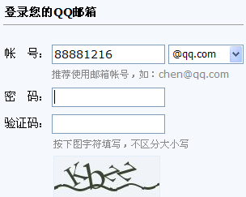
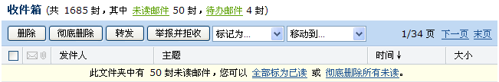
交互设计—适时的提醒
没必要的提醒不需要出现
而适时出现的提示或功能，用得好，不但不会骚扰用户，还是对用户的细致的关怀（当未读邮件过多时，提示删除历史邮件）
数字和字母帐号不同方式；图片验证旁提示“不区分大小写”，细节中体现体贴;
修改前 修改后
Notes:
Pony：其实已经有锁头标志，而且真的要进去文件夹自然会提示输入密码，完全没有必要搞这么大明显的一块来提示吧？破坏了整体的简洁感。
另外这3个文件夹用小小的粗体感觉不好看。常识取消粗体，或大一号字吧。右边的[管理]和[新建]建议淡灰色化处理（因为点进文件夹也可操作没有必要放这个shortcut出去太明显），[新建]记事本可能操作还频繁一些可保留，[管理]则很少操作的，放在里面就可以了，不要摆出来了吧。
总之还是尽量保持清爽，少用的不要放出来。
Pony：另外记得论坛曾经看到一用户抱怨邮箱里有数千封信，删除起来很累（因为一次只能删除一页），这里最好在未读信件数量超过一个数时，可以在列表上方适时的多出一个清理信件的操作link，比如清空所有未读信或清空整个folder，或指定多少封信等等，具体想想，但起码比较容易理解和操作，而不是藏在里面。只要是适时出现（信件多时判断出来）不会增加正常界面的元素，保持清简。

Slide 25
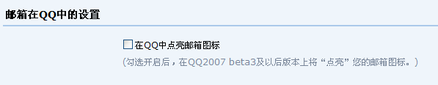
交互设计—不强迫用户
喜爱QQMail的很多用户有不少是比较喜欢干净的，TIPS ICON默认不点亮
不滥用QQ资源，保护用户体验
  需求：是否要让QQ打包一个右键菜单“发送文件到邮件”占领用户的右键？
  结论：“这种强制右键的少搞为妙，为不到1％的需求让99％的人右键被染很不好。 ”
Notes:
Pony：因为喜爱qqmail的很多用户有不少是比较喜欢干净的.所以这里还是谨慎一些好.建议重新看看这里有什么办法补救.比如默认不点亮, 必须qqmail里积分到一定程度才有可能消耗积分来点亮. 或者在qqmail的设置中, 有一个选择让用户可以开/关在qq上的tips icon中是否显示. 幸好buddy头像旁没有乱加, 真的很不好.
说明：去年5月，QQ邮箱默认点亮了图标（QQ上的icon），部分用户对此很不满意，pony也对该新特性表示反对。QQ邮箱迅速改变策略：默认不点亮邮箱图标，并可在邮箱中进行设置。

Slide 26
交互设计—寻求最佳方案
看起来很小的细节，也是需要对多种方案反复斟酌，才能做出最佳选择。
  收到带附件的信在上面提示得不够好，如果才是1-2个附件，完全可以把附件名全部显示出来。上面下面都显示
  附件的位置，上下左右都放了一遍，最终选择带文件名的方案
    以前的方案
    现在的方案

Slide 27





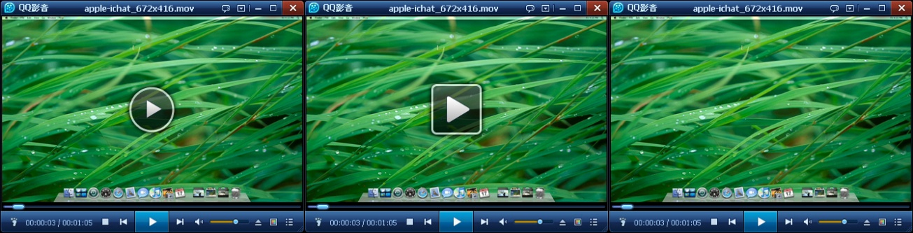
交互设计—操作便利
鼠标响应区域的大小，灵敏度和精确度，直接影响操作体验
  示例：QQMail，业务导航区，QQ音乐
  QQ影音的快捷播放按钮：最初的设计改为方形扩大点击区域，考虑性能去掉按钮显示
  最初的设计 优化后 最后
  鼠标动作需要精确的判断，捕捉用户意图（如：QQ影音的鼠标左键点击的精确判断）
    左键单击画面可以移动窗口
    没有移动窗口时左键弹起才暂停画面，移动范围少于一定数值算暂停
    右键菜单出现后的左击画面不执行暂停，视为取消右键菜单

Slide 28
小结
交互设计
  Don't make me think
  符合用户习惯与预期
  做适时的提醒
  不强迫用户
  选择最佳方案
  操作便利

Slide 29
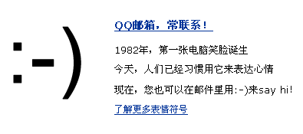
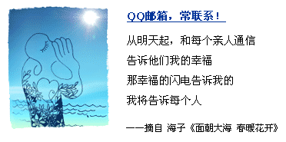
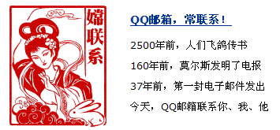
视觉设计—传播产品理念
只有当我们对产品抱有一个完美的理念和愿景的时候，我们才能做出优美的设计来体现理念
“QQ邮箱，常联系”是我们的愿景。这个愿景需要完美的产品设计，优秀的技术实现，和优质运营来达到
“封面画和选词，呼应邮件含义，淡雅而不张扬”

Slide 30
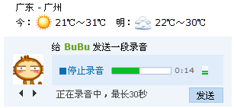
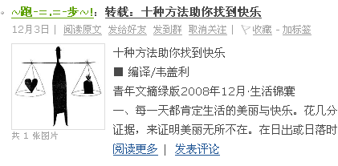
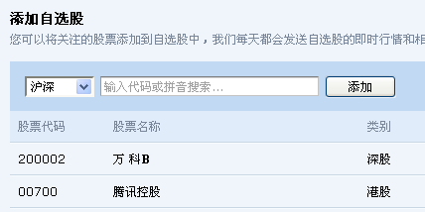
视觉设计—干净，简洁，工具化
“推广”很重要，“简洁”也很重要，因此舍“推广”而取“简洁”
  语音邮箱放到邮箱登录后的邮箱首页右上角，但太重hardsell了，会影响一些速度和简洁性
不多用一个图片
  在好友Qzone文章的摘要前加头像，感觉会破坏阅读感（容易吸引眼球到头像而非文章），而从关注好友的角度，头像能突出好友。但给用户2个图片，用户看哪个呢？
工具化设计意味着清晰的逻辑和操作。不是内容越多越好，是越简单越好。
Notes:
pony：看到qqmail语音邮箱放到邮箱登陆后的邮箱首页右上了，但太重hardsell了，会影响一些速度和简洁性。这里的需求没有强大到需要这么重。
说明：QQ邮箱刚推出语音邮件时，为了强推该功能，就放在首页上。不过对登录速度有很大影响，而且破坏了首页的简洁。

Slide 31

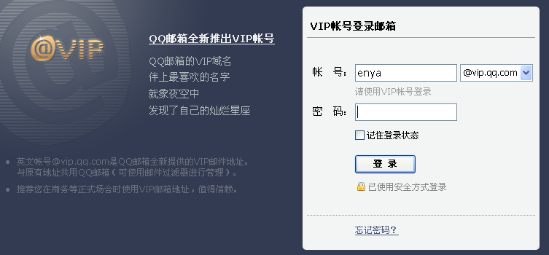
视觉设计—制定规范，维持统一
文字使用要规范，语法，大小，颜色，大小写都需要注意
  能用一个词表达的，不用一句话。能用一句话表达清楚的，不用两句话
  每个概念都只有唯一一种表达。如”VIP”的概念
  能用一种字体颜色的，不多用一种颜色
  能用一种字体大小的，不多用一种大小
用标准组件
  能用标准控件的，不自己画控件
  （一个button，就有focused,selected, up/down,enabled/disabled,tab顺序等多种状态要画和处理，不容易的，而且要考虑浏览器兼容）
  能用文字的，不用图片（加图片是要申请的）
  保持尽可能少的格式式样
维持统一
  就算字体和行间距等小细节都应该关注到
  英文字体 Tahoma

Slide 32
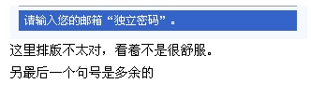
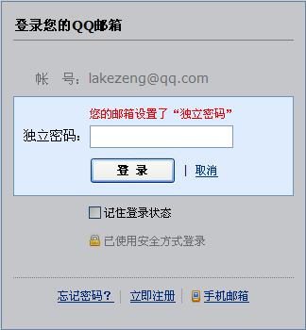

视觉设计—重点突出
每个页面（板块）只有一块视觉重点。并且，突出重点，不让用户去找。
  原来的设计排版不对，有一横条的压着的情况黄色块就不能加框，视觉会很繁杂看着不舒服，句号也是多余的
  原来方案 目前方案·
Pony：在设置了独立密码的情况下, 当登陆到需要输入独立密码时, 总是先出来输入框, 此时已可输入, 我经常是立刻输入, 但打了几个字母后上面, 才瞬间出现上面的黄色提醒"请输入独立保护密码", 而会导致输入框位置立刻下压, 比较影响输入. 最好能改一改html里的结构, 能够快速让人立刻输入(越快越好)的基础上,其他显示的可以慢些load到但不应影响其他部件的改变.
Notes:
Pony：在设置了独立密码的情况下, 当登陆到需要输入独立密码时, 总是先出来输入框, 此时已可输入, 我经常是立刻输入, 但打了几个字母后上面, 才瞬间出现上面的黄色提醒"请输入独立保护密码", 而会导致输入框位置立刻下压, 比较影响输入. 最好能改一改html里的结构, 能够快速让人立刻输入(越快越好)的基础上,其他显示的可以慢些load到但不应影响其他部件的改变.
说明：“最好能改一改html里的结构”，从简单的一句话即可看出pony良好的产品感觉和丰富的产品经验。
象这种布局，有一横条的压着的情况黄色块就不能加框，视觉会很繁杂

Slide 33
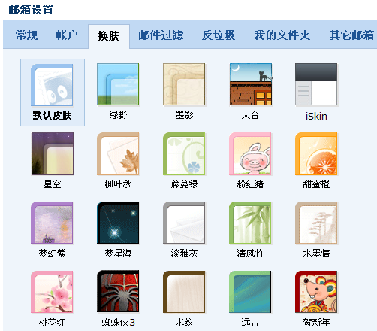
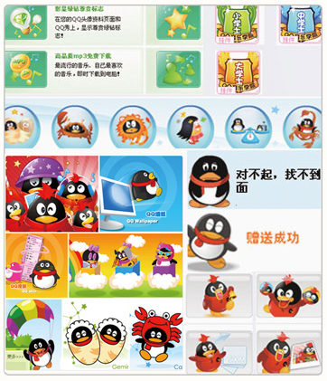
视觉设计—防止不恰当的低龄化
在追求“简单”的过程中，QQMail不知不觉的变得“中性”、“成熟”化。
当我们更加理性和严谨地设计产品的时候，自然会远离“低龄”倾向。“成熟”源自合理的设计，“低龄”源自不合常理的设计。
不恰当的低龄化

Slide 34
小结
视觉设计
  传播产品理念
  大气成熟，干净整洁，工具化
  规范与统一
  重点突出
  防止不恰当的低龄化

Slide 35
补充：QQMail和QQ影音体验成功的关键点
QQMail总结起来，做到了：快速，稳定，功能强，体验好
  快速：QQMail登录速度是同类产品最快的，最初“简捷版”的诉求就是“简单，快速”
  稳定：一直在努力中
  功能强：不一定做很多功能，但做了的要做到最好
  体验好：只有贯穿产品设计，UI设计，技术设计与实现，才能保证好的体验
QQ影音低调推出后，外界反响普遍不错，是我们桌面产品比较成功的一个。
  成功的关键是产品的基本功-播放功能比较扎实，
    如硬指标是对多种格式的支持、硬件加速后高清视频的CPU和内存占用
    视频的色彩、清晰度、流畅度等。
  同时开发人员跟产品经理都能很关注用户反馈并及时回应，这点很重要

Slide 36
持续优化用户体验的态度
常见的态度
  遇到问题，总是解释和推托，而非想更多改进和优化的方案
  只是默默的接受意见，但不多想一下为什么，和怎么做得更加好
只有乐于接受建议和批评，才有改进的机会

Slide 37
值得学习的产品
Web 产品
  Google：文字化界面，极致简洁，排版清晰，重点突出；
  Yahoo：一致性好，风格清新，排版有标准有章法；
  Facebook：工具类界面，框架简单灵活，并具备扩展性，突出内容少装饰；
  Apple：风格大气和时尚，图片和文字混排运用得当；
客户端产品
  Picasa：体验创新，于平常处和细微处见创意；
  360：功能全面，体验细致

Slide 38
总结：需要关注的体验理念
产品设计
  口碑传播
  少即是多
  兼容性
  无所不用其极
  关注性能和速度
  抓住高端用户
  大气的设计
  满足用户个性化需求
  寻求差异
运营
  不稳定会“功亏一篑”
  跟踪用户定位问题
  抗灾容灾能力
交互设计
  Don't make me think
  符合用户习惯与预期
  做适时的提醒
  不强迫用户
  选择最佳方案
  操作便利
视觉设计
  传播产品理念
  大气成熟，干净整洁，工具化
  规范与统一
  重点突出
  防止不恰当的低龄化

Slide 39
谢谢

